Slide 1
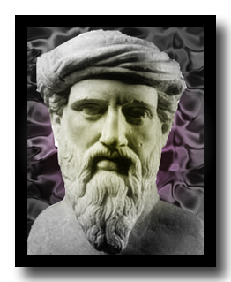
Пифагор
Пифагор изобретает космос
Пифагор Самосский (около 572-500 Д° н- э-) был влиятельной, но довольно темной фигурой в истории. Говорят, Фалес оказался так удивлен талантами молодого человека, что рекомендовал ему поехать в Египет для обучения у тамошних жрецов. Согласно другой легенде, Пифагор получил образование, будучи пленником в Вавилоне. В возрасте около 40 лет Пифагор переехал в Южную Италию, где вместе с женой Феано основал школу в греческой колонии Кротон. Школа была настоящей религиозной общиной, где под руководством учителя изучались математика, философия и другие предметы.

Slide 2
«упорядоченная Вселенная», управляется математикой. Эта идея имеет далеко идущие последствия, ощутимые даже в современной науке: разумное существо может судить о структуре Вселенной, не посещая каждый уголок этого мира. Приверженцы Пифагора рассматривали Землю как такую же сферу, как и звездное небо. Планеты, Солнце и Луна прикреплены каждый к своей сфере, вращающейся вокруг Земли.
К кандидатам в первоосновы Пифагор добавил еще один объект — число. Космос, «упорядоченная Вселенная», управляется математикой. Эта идея имеет далеко идущие последствия, ощутимые даже в современной науке: разумное существо может судить о структуре Вселенной, не посещая каждый уголок этого мира. Приверженцы Пифагора рассматривали Землю как такую же сферу, как и звездное небо. Планеты, Солнце и Луна прикреплены каждый к своей сфере, вращающейся вокруг Земли.

Slide 3
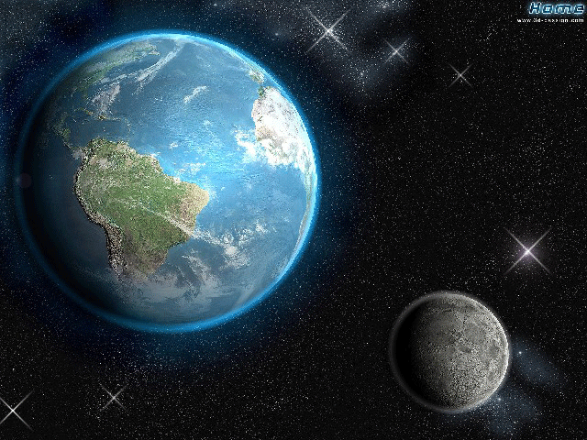
. Разумеется, тогда уже были свидетельства сферичности Земли (например, путешественники знали, что вид звездного неба меняется при перемещении с севера на юг), но, вероятно, подобные эмпирические знания всего лишь усиливали веру в первичную природу совершенной, прекрасной сферической формы. Нужно отметить, что один из сторонников Пифагора Филолай (около 450 до н. э.) говорил, что Земля и другие космические тела обращаются вокруг огня, горящего в центре мира, причем этот огонь — не Солнце.

Slide 4
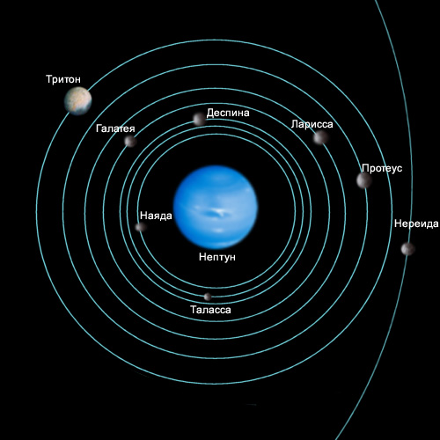
Так что описанная Филолаем система не была гелиоцентрической. Но она показывает, что было возможно представить Землю движущейся в пространстве, хотя мы не можем чувствовать этого, находясь на Земле. Филолай полагал, что мы не видим центрального огня, поскольку Земля всегда повернута к нему одной и той же стороной (как Луна по отношению к Земле).

Slide 5
Пифагор создал теорию чисел и доказал знаменитую теорему-Пифагора о площадях прямоугольников, построенных на сторонах прямоугольного треугольника. Целые числа были основой пифагорейского видения мира. Пифагорейцы считали, что целые числа (или их отношения), которые были единственным типом чисел, известным в то время, могут измерить все что угодно во всем мире.

Slide 6
